Slide 1
Lokalmat fra Romerike - hvordan nettverk kan utvikle lokalmatnæringen
Lily Country Club, 17. feb 2022. Gitte Hannemann Mollan
Notes:
Presentasjon av meg – selvutnevnt lokalmat entusiast. Over snittet opptatt av mat.
Mange år i TINE, ansvaret for salgs-og markedskampanjer/matgledekampanje.
Fiskeriutsending i Tyskland / Hamburg med ansvaret for norsk sjømat.
Nå gründer, og blant annet ansvaret for lokalmatnettverkes studien på Romerike. Jobber sammen med IG / Runar er eier av studien.

Slide 2
Forstudie og prosjektet - Lokalmat fra Romerike
Hvilke ringvirkninger kan det ha for produsenten/foredleren, næringslivet og samfunnet
Hva, hvorfor og hvordan kan nettverket utvikle lokalmatnæringen
Notes:
Agenda
Kort om forstudie
Hvilke ringvirkninger et slik lokalmatnettverk kan gi
Hva, hvorfor og hvordan nettverket kan utvikle lokalmatnæringen

Slide 3
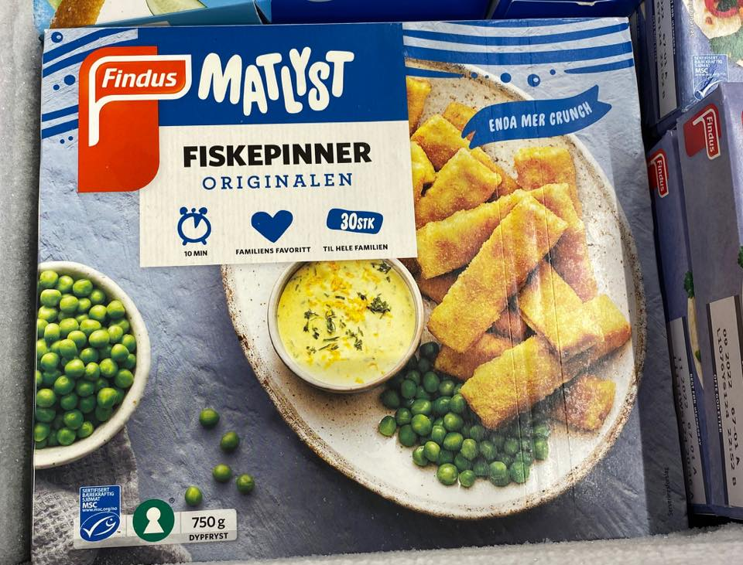
#fortellmeghvormatenkommerfra
Notes:
Her reklameres det for skikkelige råvarer, men ikke hvordan fiskepinnene har havnet i en frysedisk nær deg.
De skikkelige råvarene er billig hvitfisk fra Stillehavet - Alaska pollock. Den fryste fisken fra trålerne fraktes til det amerikanske fastlandet, sendes deretter i gigantiske containerskip til havnene Rotterdam eller Le Havre. Derfra fraktes fisken videre til fabrikker i Frankrike, Tyskland, Polen eller Estland. Her tines og foredles den billige hvitfisken til fiskepinner, fiskegrateng og annen fiskemat, før den igjen fryses og ferden går videre til et lager i Moss. Er dette matlyst? Så langt unna lokalmat du kommer

Slide 4
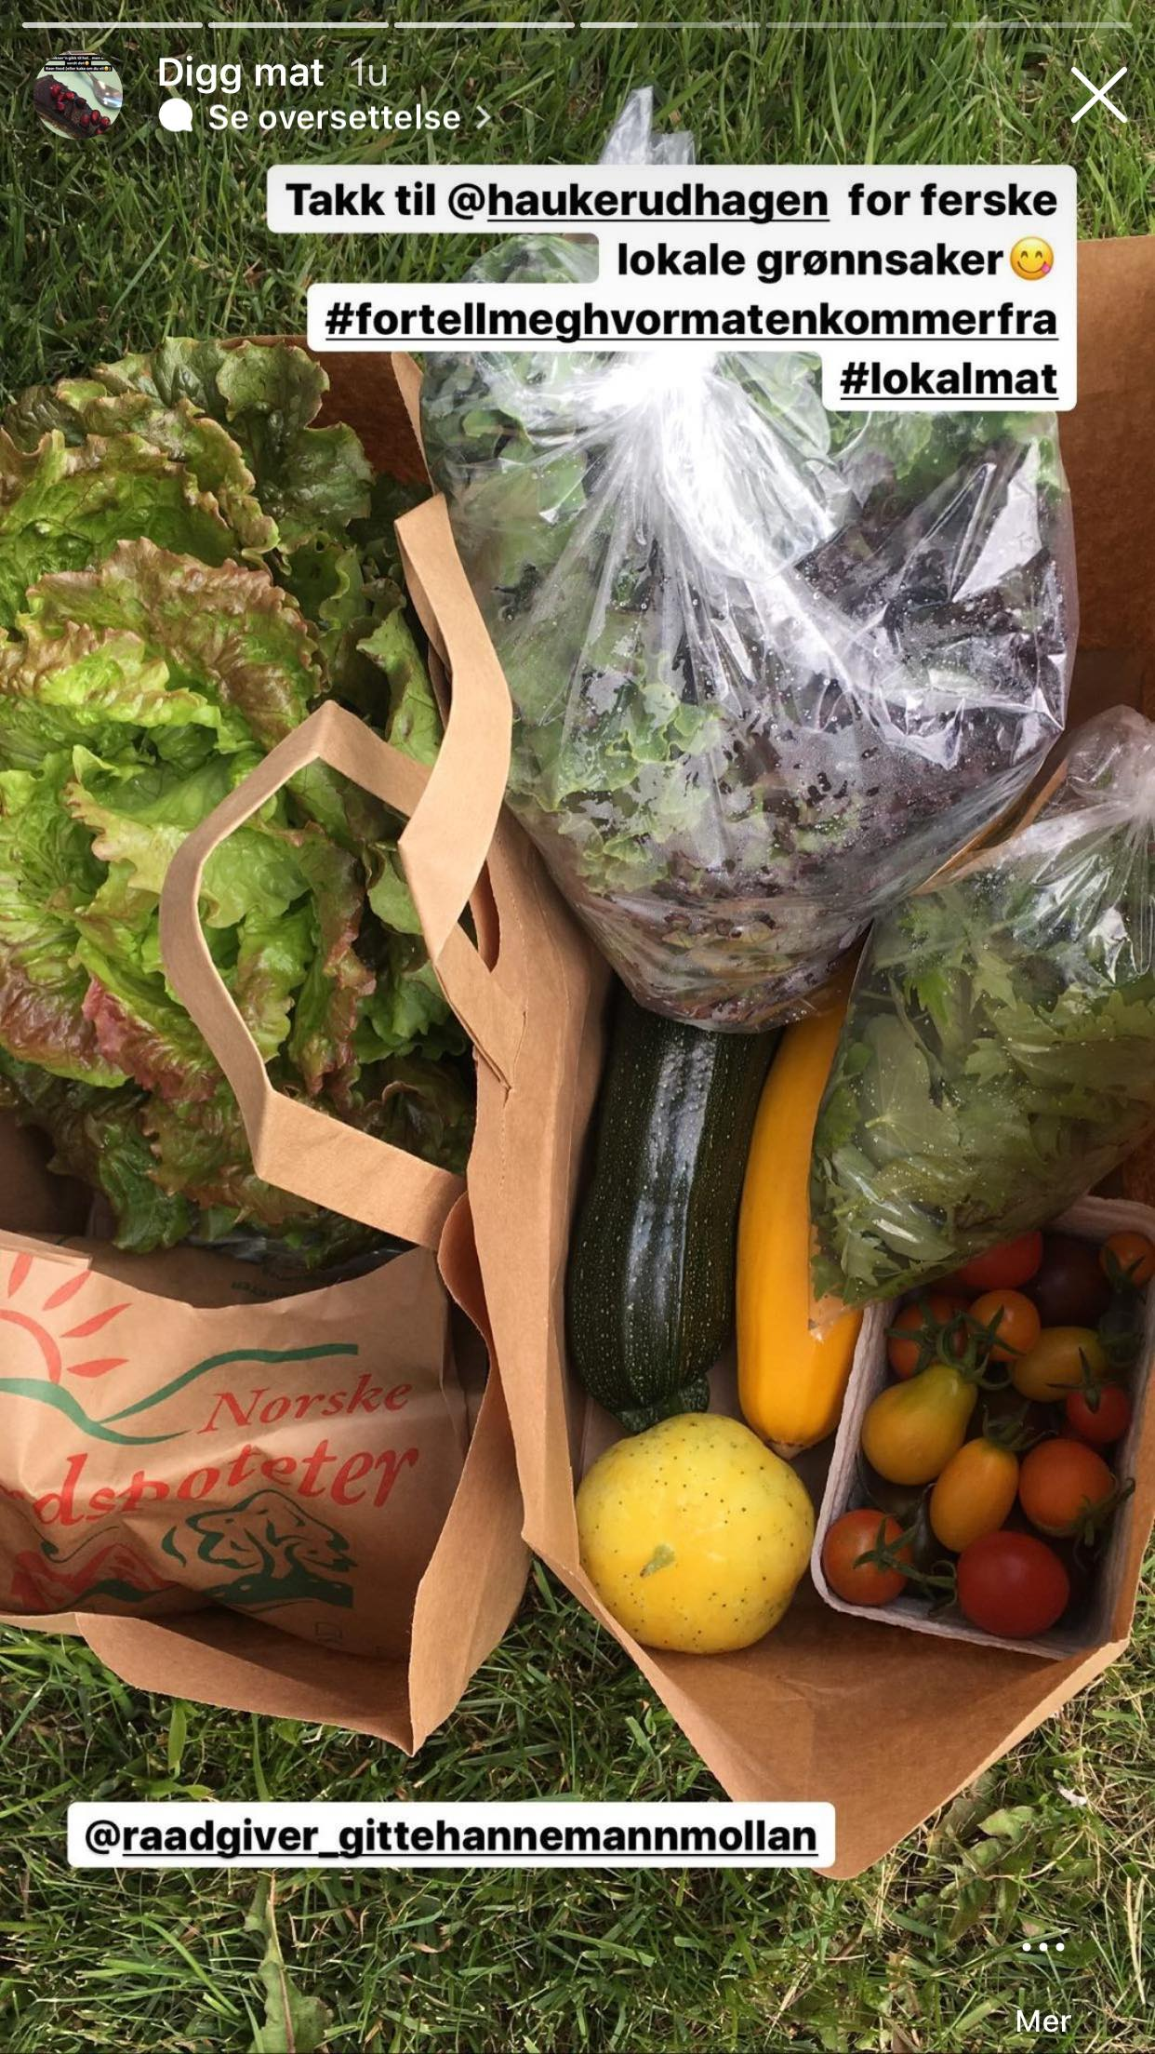
Forstudie - Lokalmat på Romerike
Innovasjon Gardermoens strategiske næringsplan er bakgrunn for initiativet
Innovasjon Norge fullfinansierte forstudien. Avsluttet nov/des 2021.
Vi har søkt Innovasjon Norge om 50% finansiering av forprosjekt. Planlegger gjennomføring i år (9mnd)
3 ulike faser: Forstudie, forprosjekt og hovedprosjekt
Notes:
Vi gjennomfører altså en forstudie for lokalmatnettverk for Romeriksmat
- bakgrunn for initiativet er Innovasjon Gardermoens strategiske næringsplan
- Innovasjon Norge finansierer studien
- Vi er midt i studiet, og markedsundersøkelsen er sendt ut til ca 120 produsenter og foredlere. August – oktober. Presentasjon av resultatene i november
Bedriftsnettverk. 3 ulike faser: og vi målsetter også videre et, Forprosjekt og Hovedprosjekt
Februar/Mars - på bakgrunn av Innovasjon Gardermoens strategiske næringsplan inviteres produsenter og annet nettverk til et oppstartsmøte i mars. Flere nettverksmøter arrangeres.
April - en enkel markedsundersøkelse gjennomføres for å legge et grunnlag for om vi skal jobbe videre med temaet
Mai - introduksjonsmøte med Innovasjon Norge og avklaring med produsentnettverket om søknad skal sendes
Juni – fullfinansiering av forstudie innvilges
August - oppstart av forstudien og kartlegging
September – gjennomføring av markedsundersøkelse
Innovasjon norge - bedriftsnettverk

Slide 5
Resultater forstudie oppsummert
38 produsenter/foredlere svarte på markedsundersøkelsen
Bedriftene/gårdene produserer i hovedsak: Kjøtt, grønnsaker, frukt, honning og egg
73% av bedriftene er 2 sysselsatte eller færre
Det er et ønske om at nettverket skal inneholde eksisterende løsninger og uforpliktende samarbeid, i tillegg til ønske om ny kompetanse og utvikling av felles varemerke og markedsføring
Det er et ønske om å opprettholde eksisterende salgskanaler som Reko-ringen og festivaler/eventer, i tillegg til nye kanaler som en felles nettbutikk, Horeca, matkasse og felles produksjonslokale og utsalgssted

Slide 6
Resultater forstudie oppsummert
De viktigste faktorene i et lokalmatnettverk er «Å finne nye lokalmatkunder», «Øke omsetningen og selge mer varer», «At kommunen fokuserer mer på lokal matproduksjon», «Finne nye salgskanaler» og «Arena for å bygge nettverk/ha et felleskap».
Lokalmatnettverket bør være geografisk rettet mot Romerike, Gardermoen regionen, og noen nevner også Oslo.
På spørsmålet "Ønsker du/dere at vi jobber videre med prosjektet Romeriksmat?" svarte nesten 80%. «Ja».
10 produsenter ønsker å være aktivt medlem i et lokalmatnettverk SA eller AS

Slide 7
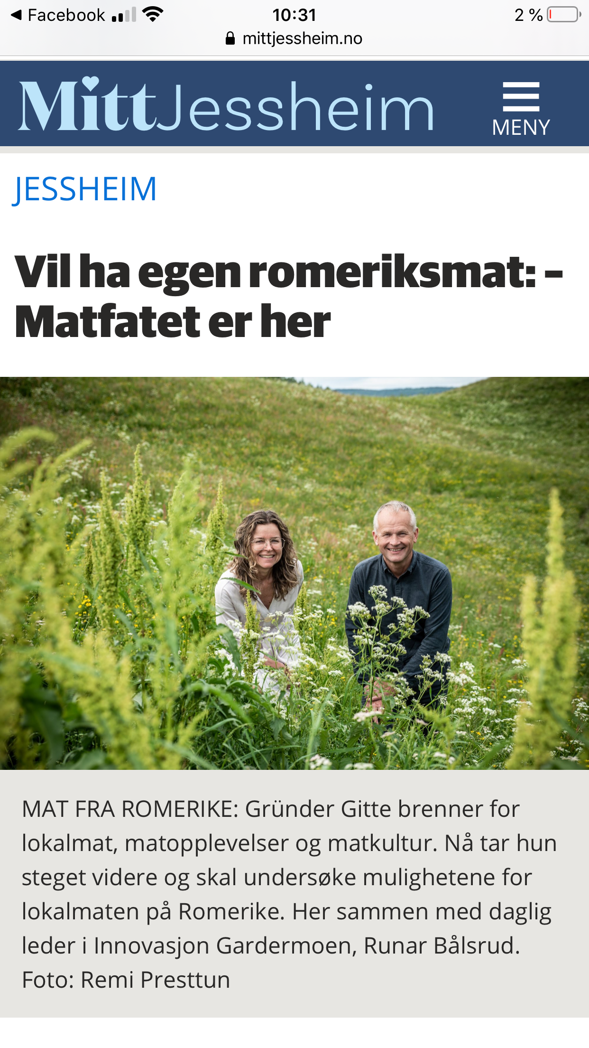
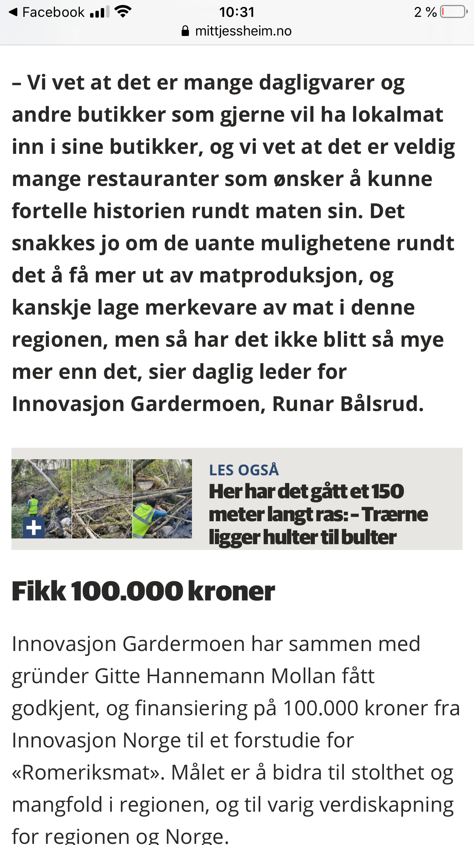
Notes:
Media – juni RB
Kanskje noen som så dette?
Gjennomføring
Kartlegge hvilken forskning og analyser som er gjort på lokalmat, og hvordan utnytte dette
Samtale med produsentnettverk som har lykkes (Røros mat) og nettverk som ikke har lykkes (Hurdal Mat)
Kartlegge styrker og svakheter, muligheter og risikoelementer (SWOT)
Utvikle, rekruttere og gjennomføre en større markedsundersøkelse
Identifisere hva som er felles i nettverket, vurdere samarbeidspotensialet og konkretisere ideen
Undersøke hvilket geografisk marked Romeriksmat skal dekke
Se på mulige kalkyler og forretningsmodell for løsningen
Vurdere tekniske forutsetninger
Snakke med kunder og gjennomgå hvilke samarbeidspartnere som må på plass
Identifisere hvilke positive miljø- og samfunnseffekter prosjektet vil ha
Vurdere kompetansebehov i hovedprosjekt og hvordan prosjektet skal styres. Vurdere hvilke investeringsbehov vi har i for- og hovedprosjektet, og hvordan det skal finansieres.

Slide 8
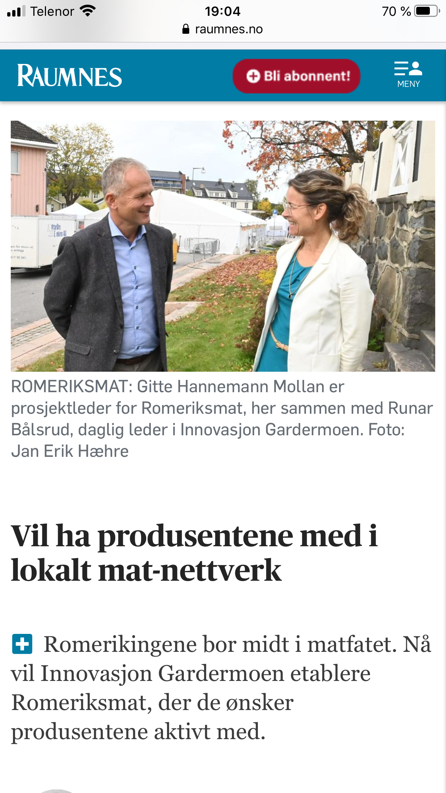
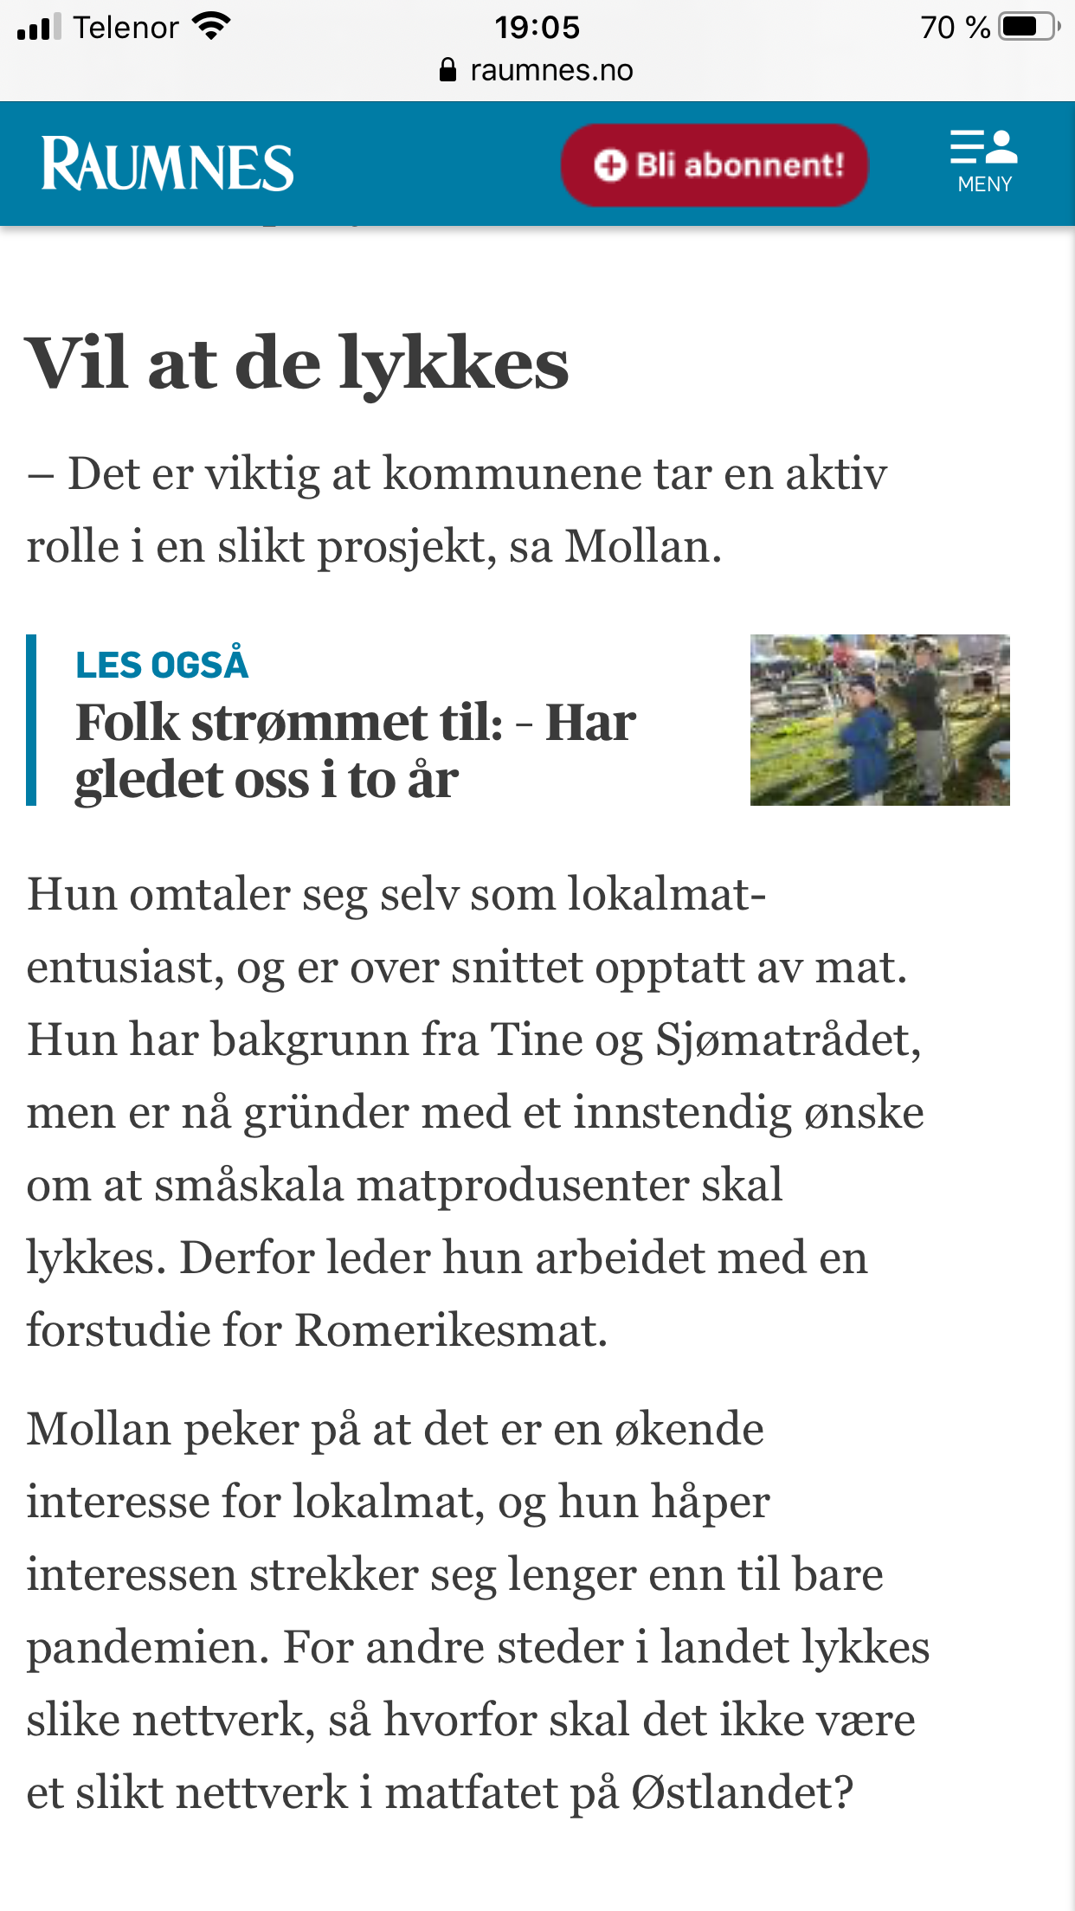
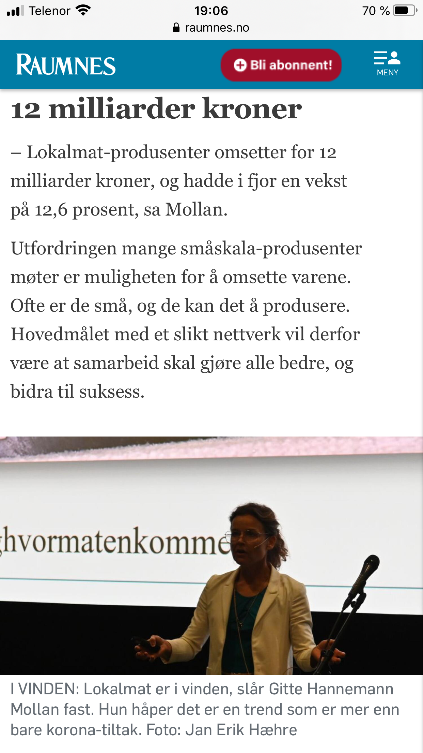
Notes:
Ramnes september

Slide 9
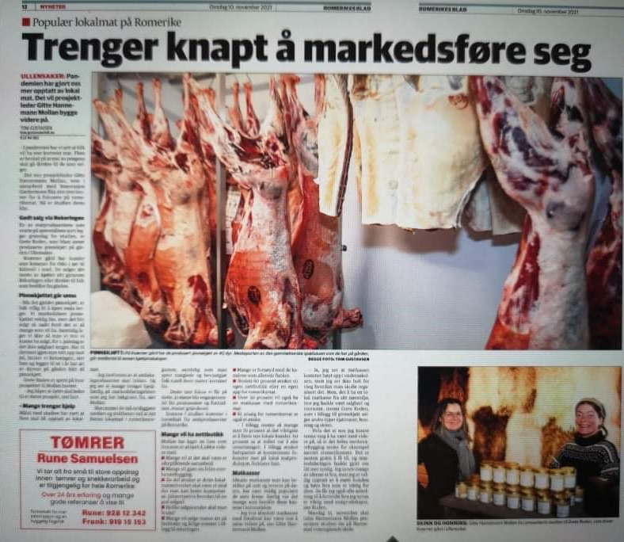
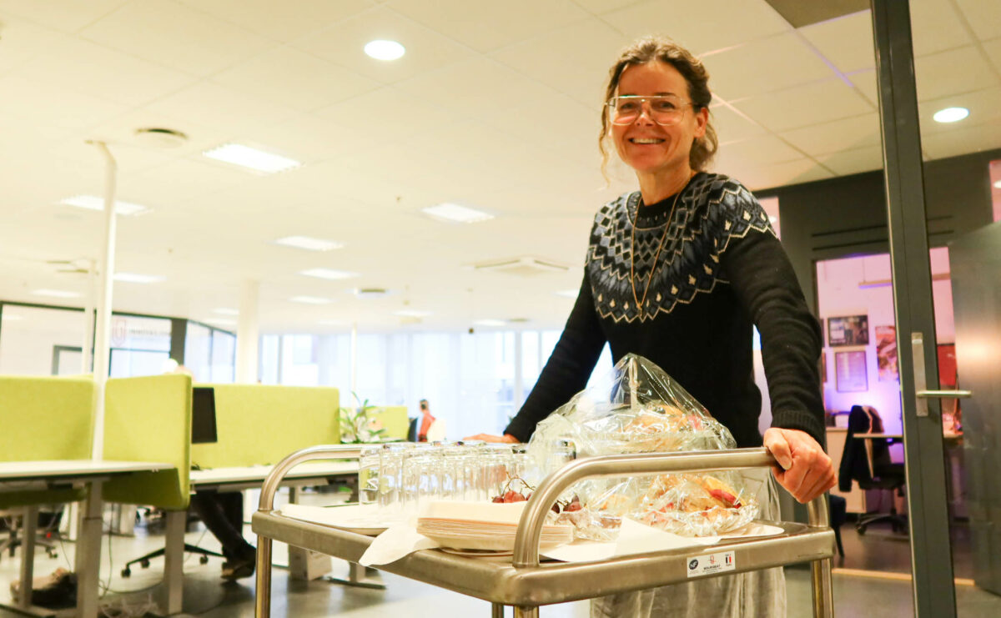
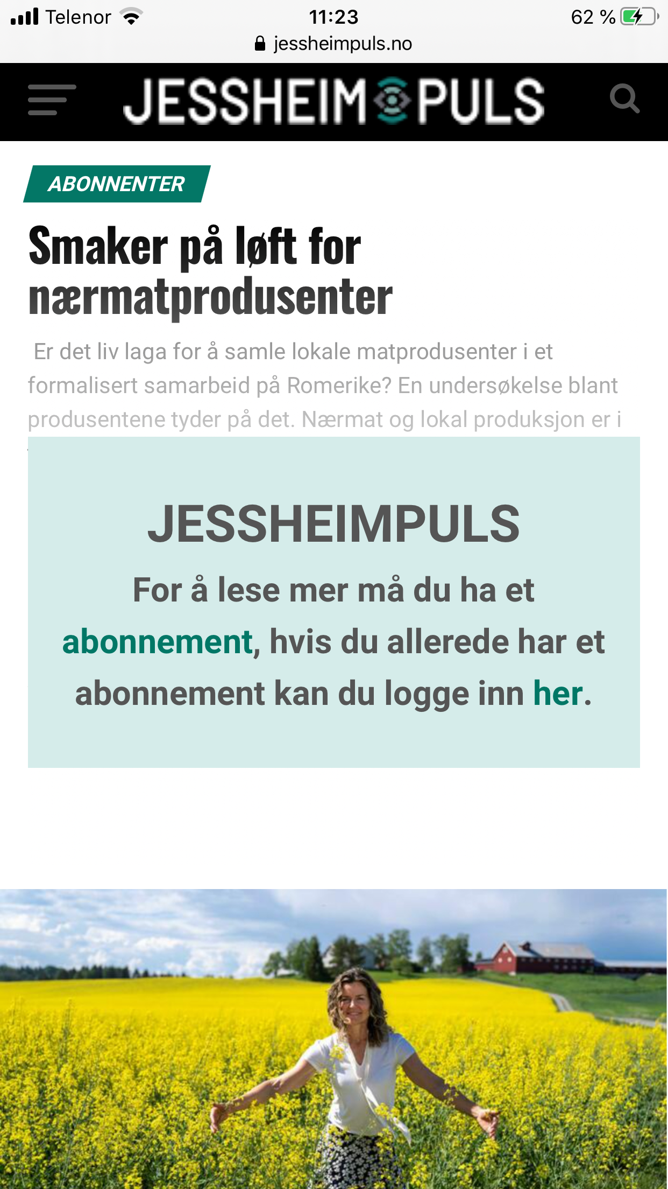
Romerikes Blad onsdag 10. november
Jessheimpuls
November
2021
Notes:
RB nov

Slide 10
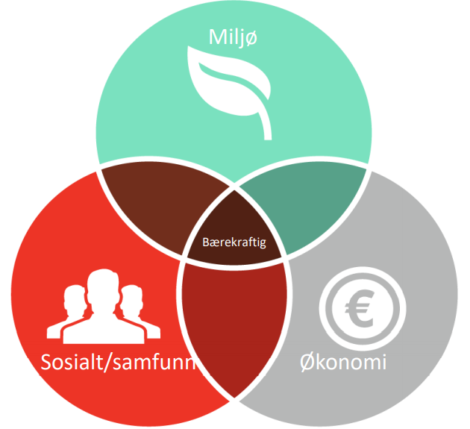
Lokalmat - ringvirkninger for næringslivet, og hva betyr det for samfunnet forøvrig?
Innovasjon Gardermoen
Samarbeid regionalt
Skape flere arbeidsplasser og også andre typer arbeidsplasser
Regjeringens strategi «Matnasjonen Norge»
FN bærekraftmål
Trender – økende interesse for lokalmat
Økt digitalisering
Notes:
Jeg starter overordnet
- IG Innovasjon Gardermoen
Samarbeid regionalt kan bidra til mer verdiskaping - kan skape merverdi og kraft
Det må antas at et økt fokus på å etablere nettverk og klynger vil ha en positiv effekt på å skape flere arbeidsplasser og også andre typer arbeidsplasser.
- Regjeringens satning, feb i år – sier også Dersom vi skal lykkes med å bygge en sterk matnasjon, må arbeidet forankres godt regionalt. Strategien samler og synliggjør koblinger mellom næringspolitikken på matområdet og helse- og folkehelsepolitikken.
- FN bærekraftmål. Det handler blant annet om mat, helse og bærekraftig produksjon
- Trender. Salget av lokalmat og drikke i dagligvarehandelen har hatt en kraftig økning i 2020. Hittil i år er det omsatt lokalmat og drikke for nær 12 milliarder i butikk. Det er en økningen på hele 12,6 prosent sammenlignet med 2019.
- digitalisering – gir mulighet for nye kundegrupper, kanaler og løsninger. Rekoringen har sin plattform på facebook (kan være risikofylt å ikke ha sin egen) andre har apper, eller nettbutikker.
- I tillegg kan lokalmatnettverk skape Mangfold
Lokalmat - Mat- og drikkeprodukter med en lokal identitet/særegen opprinnelse eller spesielle kvaliteter knyttet til produksjonsmetode, tradisjon eller produkthistorie.» - matmerk.no

Slide 11
Visste dere at Norge har flest dagligvarebutikker pr innbygger i verden?
Visste dere at andelen av lavpris butikker er nesten 70%?
Visste dere at tilgjengelighet er det første kriteriet forbrukere handler på?
Notes:
Visste dere at norske forbrukere har flest dagligvarebutikker i verden? Hva betyr det for sortimentet i hylla? Veldig smalt sortiment
Visste dere at andelen av lavpris butikker er nesten 70%? Billig, billig, billig – Kiwi - vi gir oss aldri på pris. Et kriterie – pris. Kvalitet blir ikke nevnt. Blir det mangfold av det? Nei
Visste dere at tilgjengelighet er det første kriteriet forbrukere handler på? Da holder det ikke med rekoring hver 14 dag

Slide 12
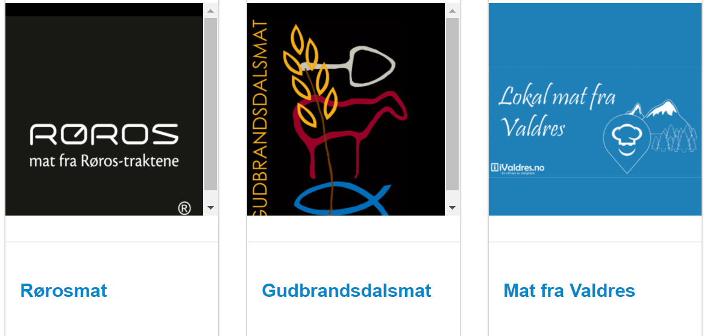
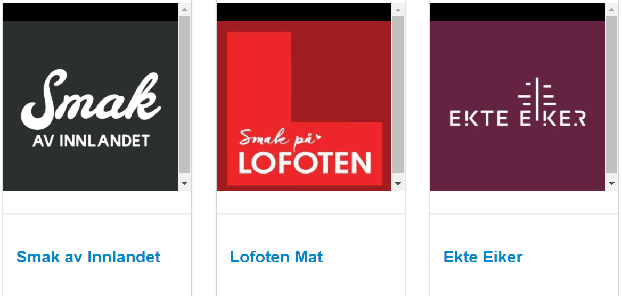
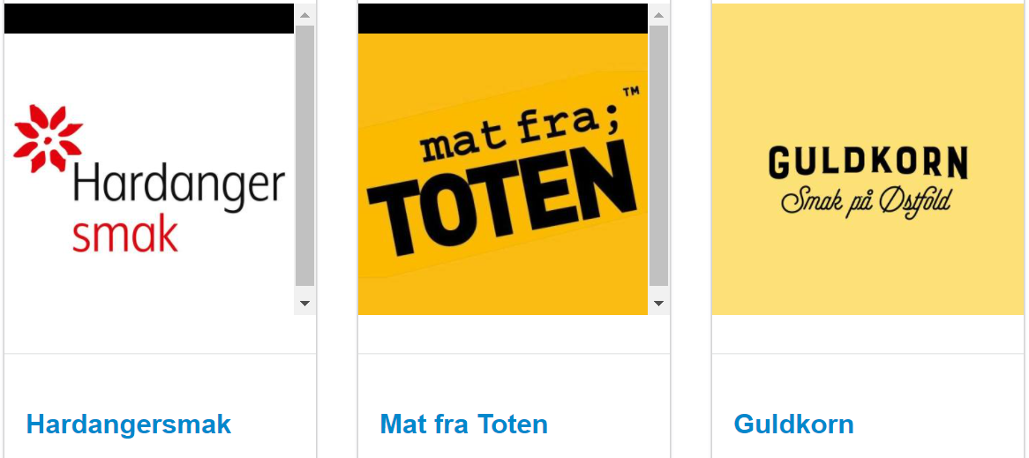
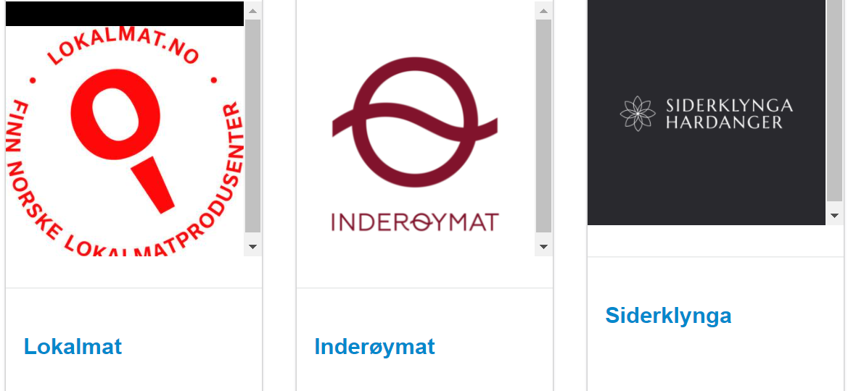
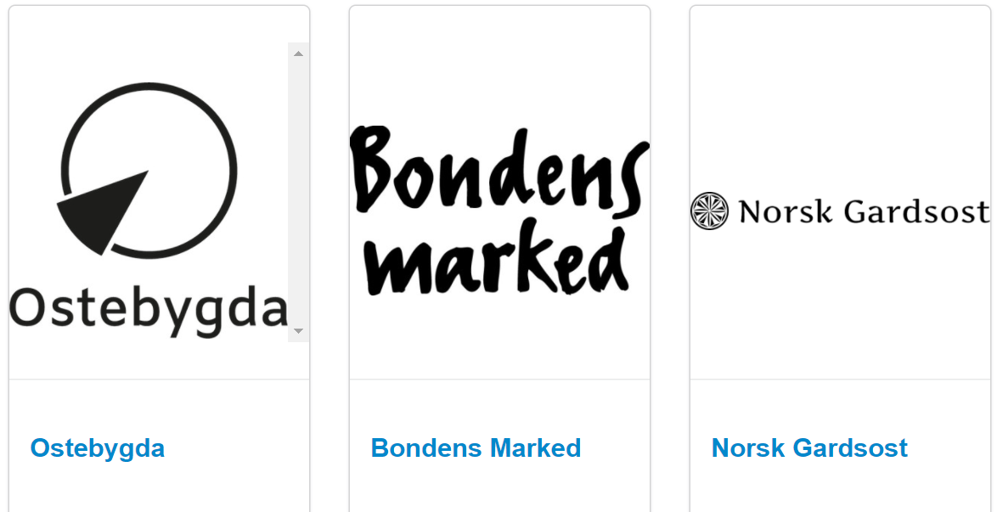
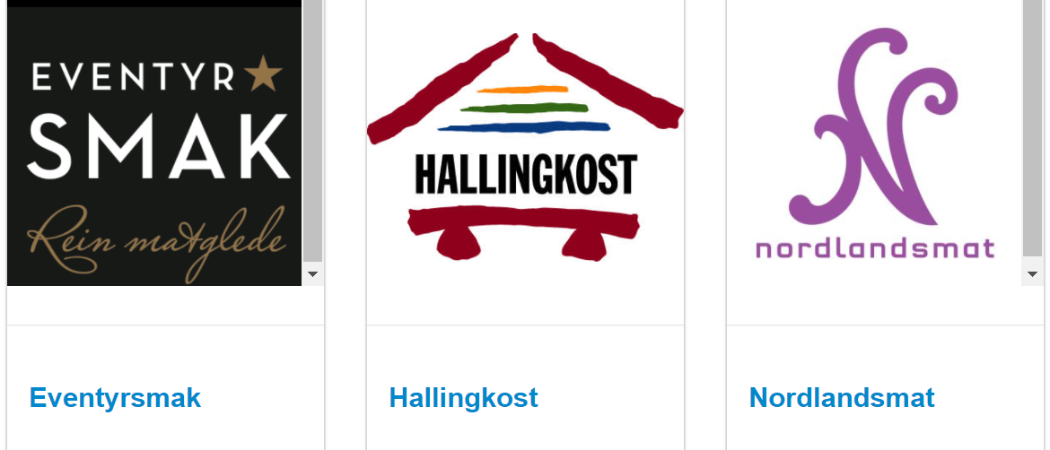
Lokalmatnettverk
Notes:
Distribusjon og tilgjenglighet er et viktig kriterie for å lykkes.
Mange lokalmatnettverk i dag som vi kan dra lærdom av . Jeg har snakket med noen av. Noen har lykkes.
VI ser at andre nettverk har sett og opplevd fordeler som dette. Noe er hentet fra en forskning Hanen gjorde. Hvordan skape Bærekraftige lokalmatnettverk?
Finnes også noe trusler og risikoer

Slide 13
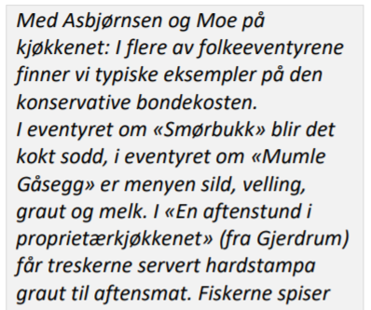
Hvorfor blir man sterkere sammen?
Forenkling og tilgjengeliggjøring
Merkevarebygging og identitet
Økt kompetanse
Samarbeidsevne
Innovasjonsevne
Konkurranseposisjon
Lønnsomhet
Notes:
Det er nok av muligheter til at dette nettverket skal lykkes
Forenkling og tilgjengeliggjøring
Merkevarebygging og identitet
Økt kompetanse
Samarbeidsevne
Innovasjonsevne
Konkurranseposisjon
Lønnsomhet
Raviner
Med Asbjørnsen og Moe på kjøkkenet: I flere av folkeeventyrene finner vi typiske eksempler på den konservative bondekosten. I eventyret om «Smørbukk» blir det kokt sodd, i eventyret om «Mumle Gåsegg» er menyen sild, velling, graut og melk. I «En aftenstund i proprietærkjøkkenet» (fra Gjerdrum) får treskerne servert hardstampa graut til aftensmat.
Historiefortelling

Slide 14
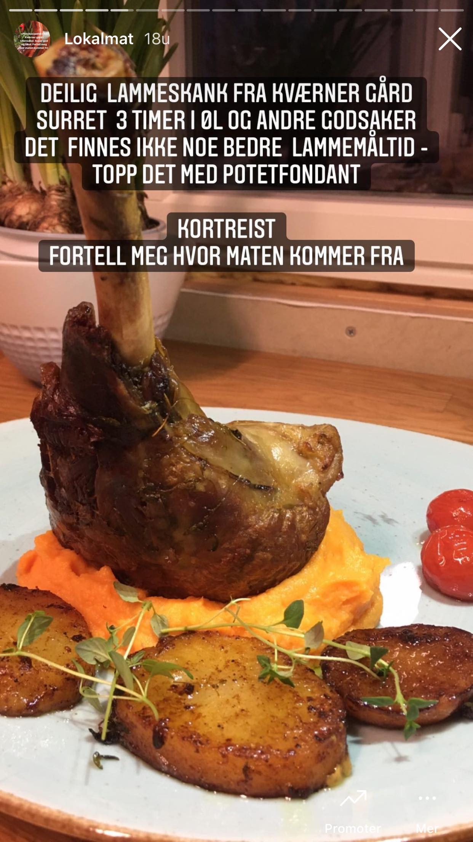
Hva kan nettverket gjøre for produsentene?
Øke omsetningen og selge mer varer
Finne nye lokalmat kunder
Arena for å bygge nettverk
Øke verdien og ta ut en høyere pris
Øke antall sysselsatte
Alt samlet på et sted – enkelt for kunden
Sparer tid
Notes:
Kilde: Enkel markedsundersøkelse gjennomført i et utvalg på Romerike i april 21. 11 respondenter.
Hva kan nettverket gjøre for produsentene
Øke omsetningen og selge mer varer
Finne nye lokalmat kunder
Arena for å bygge nettverk
Øke verdien og ta ut en høyere pris
Øke antall sysselsatte
Alt samlet på et sted – enkelt for kunden
Sparer tid
Bidrar til kompetanseheving og økt omsetning– samarbeid er viktig • Rimelig å anta at bedriftsnettverk gir vekstkraft
Noen som så debatten – brødet som koster 35kr i butikken får bonden 1,90 av resten får industri og butikk – eller kålroten 1kg kålrot gir bonden 12kr men etter å ha kjørt lastebil og blitt flyttet noen ganger koster den 25kr i butikk.. fra bonde direkte til forbruker (reko) og alt samlet på et sted – tilgjengelighet. Kunden kan for alle del også være Thon hotell airport f.eks

Slide 15
Hvordan kan nettverket utvikle lokalmatnæringen her på Romerike?
Profesjonelt
Fusjoner, fellesforetak, strategiske analyser
Ekspertise i felt som markedsføring og salg
Gå inn i nye markedssegmenter som kan generere fortjeneste
Stolthet til mat fra Romerike
Stabilt og forutsigbart marked
Nettverk og kompetansemiljø
Notes:
Jeg mener derfor det ligger mange muligheter i at Romeriksmat kan lykkes og at nettverket kan bygge lokalmatnæringen.
Bærekraftige lokalmatnettverk, næringsorganisajonen hanen. Det finnes både en håndbok og en optimal forretninsmodell basert på denne forskningen.
historifortellig
Hvordan kan nettverket utvikle lokalmatnæringen her på romerike
Profesjonelt
Fusjoner, fellesforetak, strategiske analyser
Ekspertise i felt som markedsføring og salg
Gå inn i nye markedssegmenter som kan generere fortjeneste
Stolthet til mat fra Romerike
Stabilt og forutsigbart marked
Nettverk og kompetansemiljø
Viktig at kommunen tar en rolle, både i forhold til innkjøp og matkunnskap, at næringslivet heier.
Et lokalmatnettverk kan gi mange muligheter for en kommune og regionen, samarbeide med reiseliv etc.
Vi håper at vi kan jobbe videre med netteverket til et for og hovedprosjekt, men det fordrer at vi har et kritisk masse med produsenter og foredlere som ønsker å gå inn i et samvirke. Vi må få til det!!!!
Mangfold – vi kan skape matglede – pg mer matlyst enn fiskepinner med billig fisk, dobbel/trippel fryst og transportert verden rundt – skulle være enkelt å skape noe som er mer bærekraftig enn det.

Slide 16
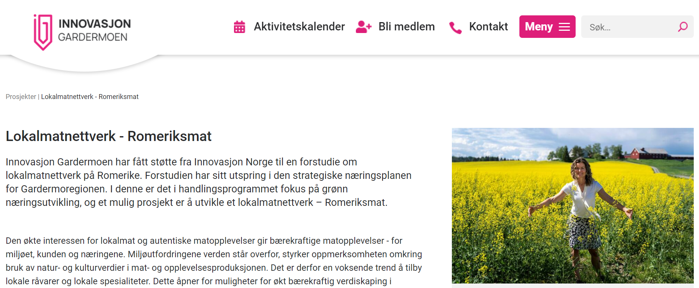
Notes:
Formålet med å gjennomføre forstudien er å danne et beslutningsgrunnlag for bedriftene, og analysere potensialet i et framtidig innovasjonsprosjekt
Målet er å få oversikt over ambisjonsnivået og behovene til produsentene i regionen, og forstå hvordan det kan løses.
Fremdrift
August - kartlegging og informasjon
September - utvikle, rekruttere og gjennomføre markedsundersøkelsen
Sept./okt. - identifisere hva som er felles i nettverket, vurdere samarbeidspotensialet, konkretisere ideen
Oktober - vurdere kompetansebehov i for- og hovedprosjekt. Vurdere hvilke investeringsbehov vi har, og hvordan det skal finansieres. Rapport til nettverket og Innovasjon Norge
Primo November – planlegger en felles samling

Slide 17
?
?
Notes:
Spørsmål eller kommentarer?

Slide 18
Takk for oppmerksomheten!
Notes:
Det er romerike det…
Med så oppfordrer jeg dere til å tenke over – hvor

